Slide 1
ПРЕМИЯ ОСКАР 2014: ПОБЕДИТЕЛИ
Работа
Белошапки Виктории

Slide 2
86-я церемония вручения премий Оскар состоялась 2 марта 2014 года. Перенос церемонии с последнего воскресенья февраля на первое воскресенье марта был связан с проведением зимних Олимпийских игр в Сочи. Подача заявок продлилась до 2 декабря 2013 года. Голосование, которое определило список номинантов, началось 27 декабря 2013 года и завершилось 8 января 2014 года. Претенденты представлены 16 января 2014 года.
14 февраля стартовал финальный этап голосования Киноакадемиков, который закончился 25 февраля 2014 года.

Slide 3

ЛУЧШИЙ ФИЛЬМ
12 лет рабства

Slide 4
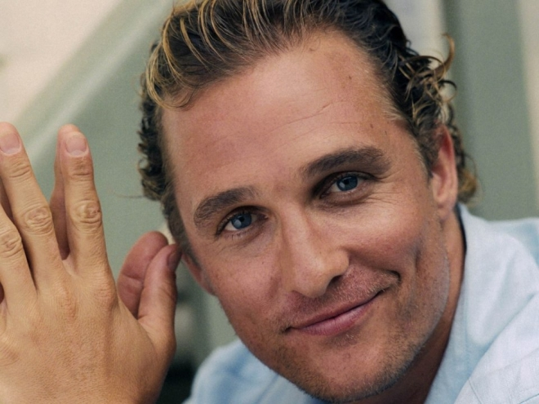
ЛУЧШАЯ МУЖСКАЯ РОЛЬ
Мэттью
Макконахи

Slide 5
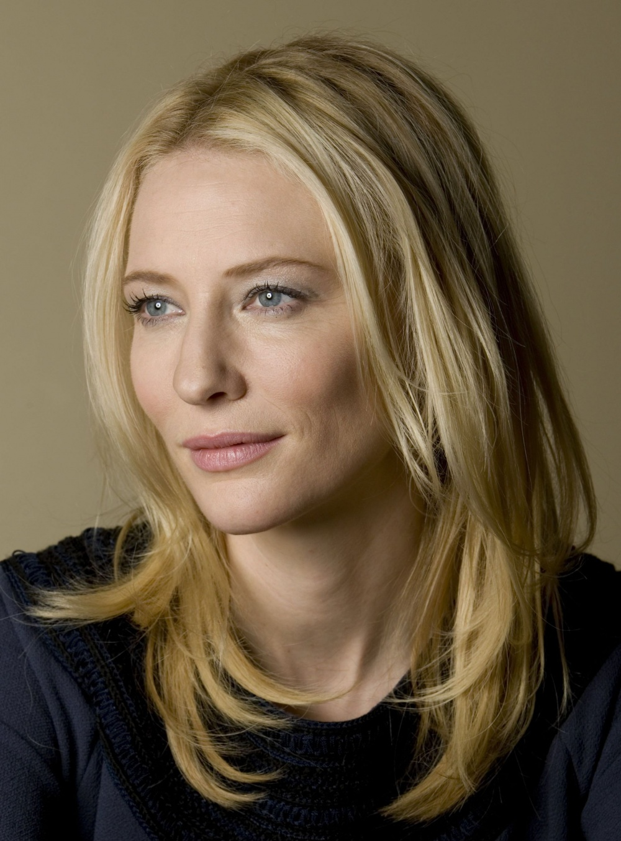
ЛУЧШАЯ ЖЕНСКАЯ РОЛЬ
Кейт
Бланшетт

Slide 6
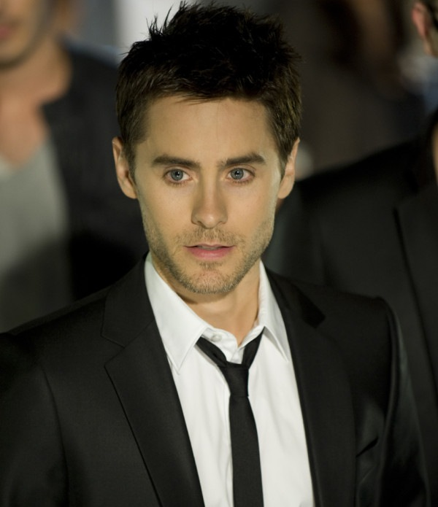
ЛУЧШАЯ МУЖСКАЯ РОЛЬ
ВТОРОГО ПЛАНА
джаред лето

Slide 7
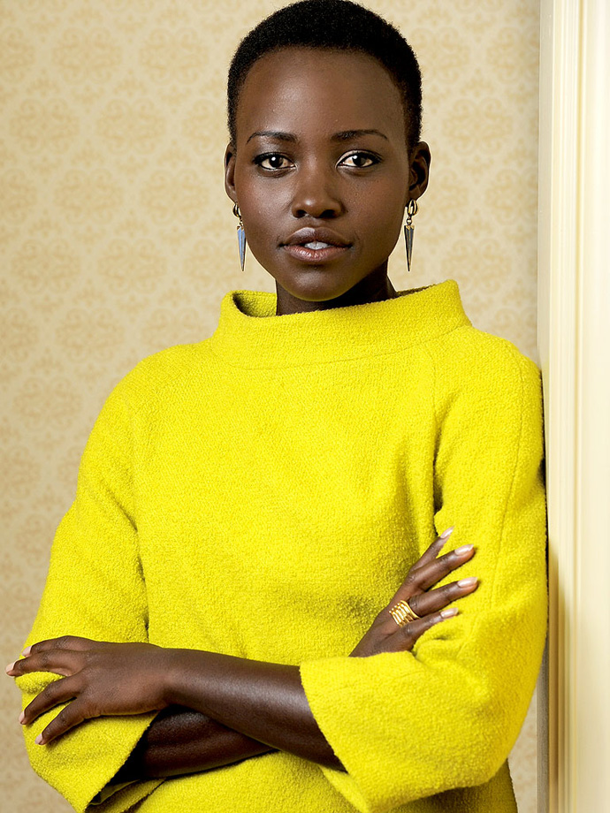
ЛУЧШАЯ ЖЕНСКАЯ РОЛЬ
ВТОРОГО ПЛАНА
люпита нионго

Slide 8
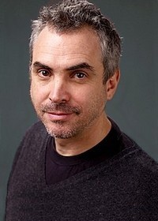
ЛУЧШИЙ РЕЖИССЕР
альфонсо куарон

Slide 9
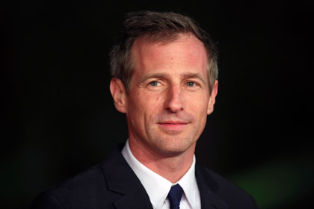
ЛУЧШИЙ СЦЕНАРИЙ
спайк джонз

Slide 10

ЛУЧШИЙ АНИМАЦИОННЫЙ ФИЛЬМ
холодное сердце

Slide 11

ЛУЧШИЕ СПЕЦЭФФЕКТЫ

Slide 12

ЛУЧШИЙ КОСТЮМ
ЛУЧШЕЕ ХУДОЖЕСТВЕННОЕ
ОФОРМЛЕНИЕ
великий гэтсби

